Slide 1

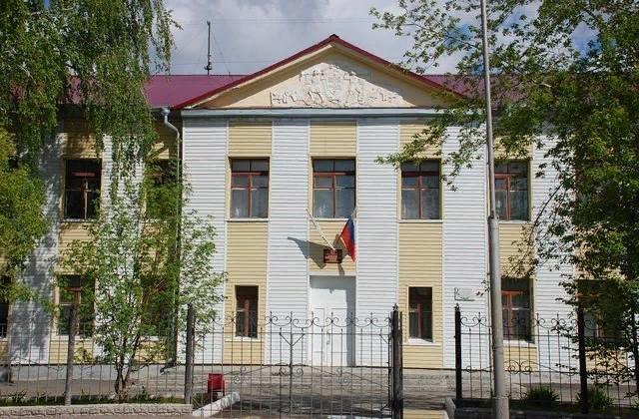
ГБПОУ «Курганский педагогический колледж»
Студенческий совет общежития
2018 – 1019 учебного года

Slide 2
В учебном году 2018-2019 работа студсовета продолжалась по таким направлениям:
«Успешное обучение в колледже»
«Развитие форм студенческого самоуправления»
«Формирование общих компетенций студентов»

Slide 3
Студенческий совет включает в себя :
Учебный сектор;
Спортивно – оздоровительный сектор;
Жилищно – бытовой сектор;
Культурно – досуговый сектор;
Информационный сектор

Slide 4

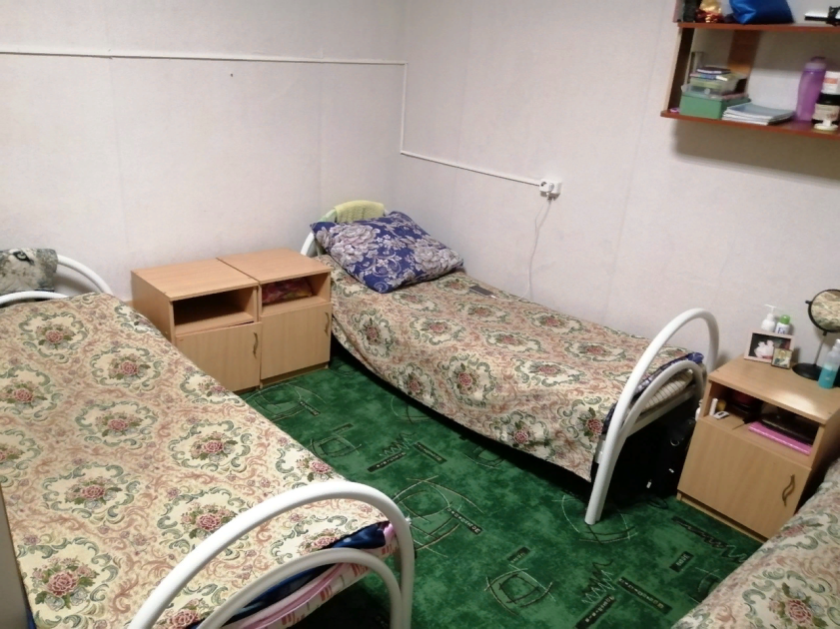
Жилищно – бытовой сектор
Проводит:
генеральную уборку в рамках социально значимого проекта «Чистый четверг»;
ежедневные рейды санитарного состояния комнат;
ежедневные рейды санитарного состояния кухни и комнаты отдыха;

Slide 5

Учебный сектор

Slide 6

Спортивно-оздоровительный сектор

Slide 7

Информационный сектор

Slide 8

Культурно-массовый сектор
Мероприятия:
«Соблюдение правил внутреннего распорядка»;
Основные правила этикета в обществе»;
«Посвящение в жильцы общежития»;

Slide 9

Культурно-массовый сектор

Slide 10
Культурно-массовый сектор

Slide 11

Клубное объединение «PROчтение»

Slide 12
Задачи:
развивать клубное объединение;
обеспечить безопасные условия жизни и быта;
повысить уровень культуры студентов проживающих в общежитии ;
формировать у студентов умения и навыки самоуправления, подготовить к компетентному и ответственному участию в жизни современного общества;
привлекать студентов к общественно – полезной, культурно – массовой и спортивно – оздоровительной деятельности

